Slide 1
Betriebssysteme II
Vorlesung 02: Cloud, IaaS und DNS Service
IaaS: Infrastructure as a Service
Bereitstellung von Rechnerkapazitäten in der Cloud
10 Vor- und Nachteile:
1. Flexibilität:
Rechnerkapazitäten können jederzeit ( d.h. 24/7 ) per Mausclick
zu einem Projekt hinzukonfiguriert werden
2. Skalierbarkeit:
Die Rechnerkapazitäten sind im Hinblick auf Anzahl der virtuellen Maschinen,
ihrer Prozessoren, RAM, usw. beliebig skalierbar
3. Automatisierung:
Die Konfiguration der Cloud Resourcen lassen sich auch über Skripte automatisieren

Slide 2
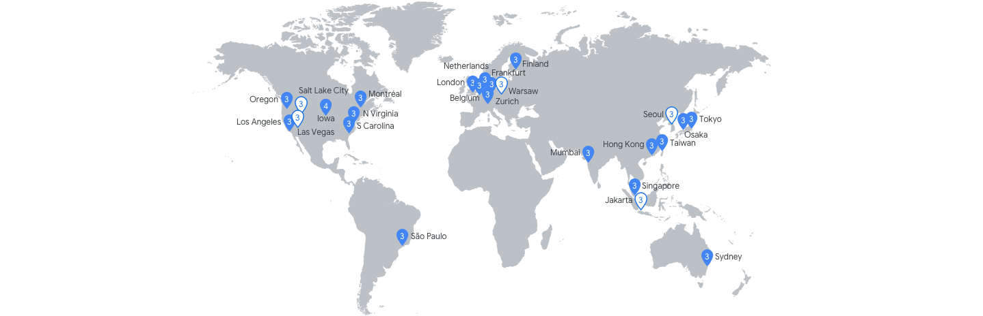
Betriebssysteme II
Vorlesung 02: Cloud, IaaS und DNS Service
IaaS: Infrastructure as a Service
10 Vor- und Nachteile:
4. Weltweit nah beim Kunden ( falls notwendig ):
Die Standorte der Resourcen können vom Anwender frei gewählt werden

Slide 3
Betriebssysteme II
Vorlesung 02: Cloud, IaaS und DNS Service
IaaS: Infrastructure as a Service
10 Vor- und Nachteile:
5. Time to Market:
Lösungen können sehr schnell den Kunden zur Verfügung gestellt werden
6. Fertige Services:
Für viele Bestandteile von Lösungen, wie z.B. Datenbanken, gibt es bereits
vorgefertigte Services
7. Verfügbarkeit:
Dadurch dass der Cloud-Anbieter eine Vielzahl von Rechenzentren betreibt, lassen sich
Lösungen hoch verfügbar konfigurieren

Slide 4
Betriebssysteme II
Vorlesung 02: Cloud, IaaS und DNS Service
IaaS: Infrastructure as a Service
10 Vor- und Nachteile:
8. Komplexität und Know How:
Lösungen in der Cloud sind in der Regel komplex. Spezielles Know How ist notwendig
9. Kostenvorteile und -nachteile
Das ist nicht unbedingt gegeben.
Kostenvorteile entstehen dadurch, dass
- Investitionen wegfallen
- Gute Internetverbindung ist automatisch gegeben
Kostennachteile entstehen dadurch, dass es oftmals notwendig ist, die Lösung für den Einsatz in der Cloud anzupassen. Insbesondere bzgl.
- SECURITY
- „verschlanken der Lösung“, so dass auch ein Kostenvorteil beim Betrieb
bzw. der Administration der Lösung entsteht
10. Vendor Lock In
Abhängigkeit vom Cloud Anbieter ( AWS, Azure, Google Cloud )

Slide 5
Betriebssysteme II
Vorlesung 02: Cloud, IaaS und DNS Service
IaaS: Infrastructure as a Service
Beispiel-Projekt:
Eine Web-Anwendung bestehend aus
- Web Applikation
- Datenbank
soll für einen Kunden ( z.B. Hochschule Zittau/Gölritz ) in der Cloud betrieben werden
Frage:
Wieso macht es Sinn, eine Cloud Lösung auf mehrere Rechner aufzuteilen z.B.
- Server für Authentifizierung ( 2 Pass )
- Web Server
- Datenbank Server

Slide 6
Betriebssysteme II
Vorlesung 02: Cloud, IaaS und DNS Service
IaaS: Infrastructure as a Service
Frage:
Wieso macht es Sinn, eine Cloud Lösung auf mehrere Rechner aufzuteilen z.B.
- Server für Authentifizierung ( 2 Pass-Verfahren )
- Web Server
- Datenbank Server
Antwort:
Security: kleinere Systeme lassen sich besser sicher gestalten
Pflege: Stellen Sie sich vor dass die Lösung über viele Jahre ( 10-20 Jahre ) im Einsatz ist
In dieser Zeit müssen stets upgrades der einzelnen Softwarekomponenten
aufgespielt werden. Das ist auch bei kleinen einzelnen Systemen einfacher

Slide 7

Betriebssysteme II
Vorlesung 02: Cloud, IaaS und DNS Service
Beispiel-Projekt:
Eine Web-Anwendung bestehend aus
- Web Applikation
- Datenbank
soll für einen Kunden ( z.B. Hochschule Zittau/Gölritz ) in der Cloud betrieben werden
In der Cloud Umgebung wird eine Umgebung mit 3 Servern realisiert
Auth. Server
Private IP-Adresse
Public IP-Adresse (statisch)
Applikations Server
(Web Server)
Private IP-Adresse
Public IP-Adresse (statisch)
Datenbank Server
Private IP-Adresse
Public IP-Adresse (statisch)

Slide 8
Betriebssysteme II
Vorlesung 02: Cloud, IaaS und DNS Service
Beispiel-Projekt: ( Name der Lösung sollte mensa heißen )
Auth. Server
Private IP-Adresse
Public IP-Adresse (statisch)
Applikations Server
(Web Server)
Private IP-Adresse
Public IP-Adresse (statisch)
Datenbank Server
Private IP-Adresse
Public IP-Adresse (statisch)
Frage:
Wieso macht es Sinn, jedem Rechner einen eigenen Domain-Namen zu geben ?
z.B.
mensa.hszg.de für den Authentifizierungs-Server
web.mensa.hszg.de für den Web Server
db.mensa.hszg.de für den Datenbank Server

Slide 9
Betriebssysteme II
Vorlesung 02: Cloud, IaaS und DNS Service
Beispiel-Projekt: ( Name der Lösung sollte mensa heißen )
Frage:
Wieso macht es Sinn, jedem Rechner einen eigenen Domain-Namen zu geben ?
z.B.
mensa.hszg.de für den Authentifizierungs-Server
web.mensa.hszg.de für den Web Server
db.mensa.hszg.de für den Datenbank Server
Antwort: der Grund ist die Pflege der Systeme
Stellen Sie sich vor, einer der Rechner muss ausgetauscht/upgedatet werden
D.h. Ein neuer Rechner wird konfiguriert, d.h. es gibt eine neue private IP-Adresse
und eine neue statische IP-Adresse
Um den neuen Rechner in Betrieb zu nehmen wird jetzt einfach die
Zuordnng des Domain-Namens zur IP-Adresse geändert

Slide 10
Betriebssysteme II
Vorlesung 02: Cloud, IaaS und DNS Service
Frage:
Wie vergibt man Domain-Namen ?
Antwort: DNS Domain Name Service
In Falle der Hochschule Zittau/Görlitz gibt es eine Institution/Firma, welche die
Domain hszg.de bereitgestellt hat
Bei dieser Institution muss jetzt die neue Domain
mensa.hszg.de
ebenso reserviert werden.
Man kann jetzt der
mensa.hszg.de entweder direkt eine IP-Adresse ( statische public IP-Adresse
aus der Cloud ) hinterlegen
oder
Nameserver des Cloud Anbieters hinterlegen, wo dann auch die
weiteren Sub-Domains gepflegt werden

